Slide 1
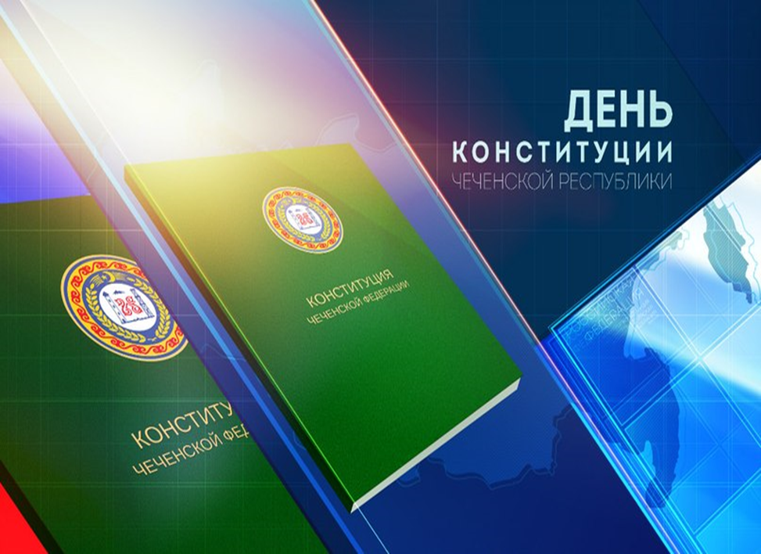
«День Конституции ЧР»

Slide 2
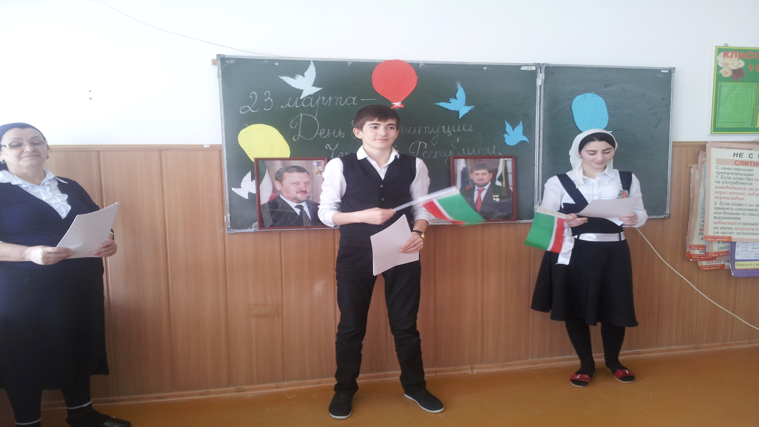

Slide 3
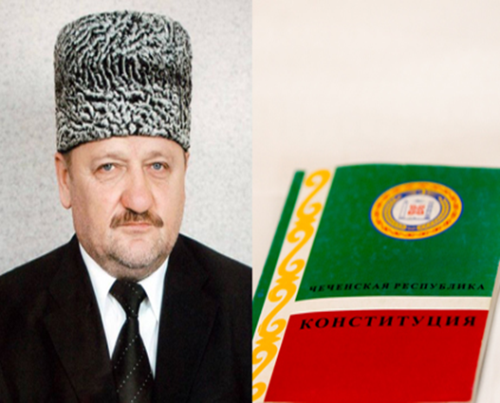
23 марта текущего года исполняется 10 лет со дня принятия Конституции Чеченской Республики на общенародном референдуме. В этот день чеченский народ принял документ, засвидетельствовавший нашу историческую общность с Россией. Безусловно, время было тяжелое. Были задействованы СМИ, немало федеральных журналистов наблюдало за ходом подготовки. Были и те, кто открыто заявлял, что проводить референдум рано, что для этого не создано условий. Получался замкнутый круг - условий для проведения референдума нет, потому что продолжаются боевые действия, а боевые действия не прекращаются, потому что не сформированы легитимные государственные органы, способные остановить те самые военные действия. Необходимо было переломить ситуацию, так сказать разорвать этот замкнутый круг. Что и сделал первый Президент, Герой России Ахмат-Хаджи Кадыров. Подготовка к всенародному голосованию по принятию основного закона Чеченской Республики – Конституции велась в республике по всем фронтам. Проводились круглые столы с участием деятелей политики, культуры, правозащитников. Проводились социологические опросы среди всех слоев населения. Результаты опросов говорили о том, что более 90% населения республики считают, что референдум нужно проводить и проводить как можно быстрее.

Slide 5
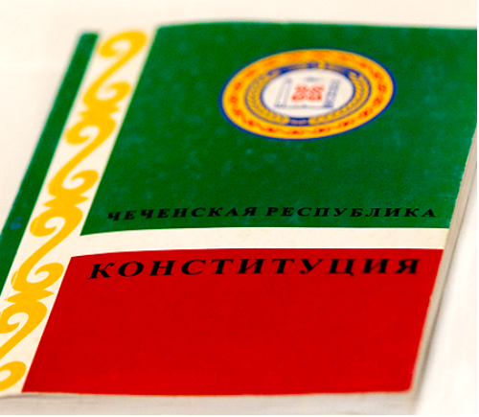
Конституция - это основной закон государства, определяющий его общественное и государственное устройство, порядок и принципы образования представительных органов власти, избирательную систему, основные права и обязанности граждан Конституция - основа всего текущего законодательства. Действующая конституция принята 23 марта 2003 года на референдуме. Теперь этот день объявлен Днем конституции ЧР. Конституция - основной закон государства, обладающий высшей юридической силой и фиксирующий его (государства) конституционный строй. Наш первый президент, Герой России Ахмат-Хаджи Кадыров понимал, что люди устали от войны и скитаний и стремятся к миру и благополучию. Он знал, что принятие Конституции положит конец военному лихолетью и откроет путь к стабильности и процветанию. Он добился проведения всенародного референдума, несмотря на усилия противников этой идеи. И народ проявил глубокую мудрость, проголосовав за мирную и благополучную жизнь в составе России.

Slide 7
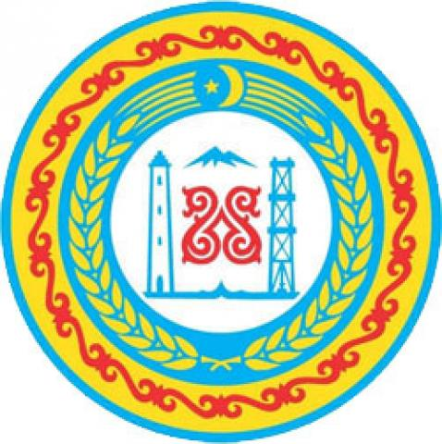
В каждой стране существует определённая государственная символика это флаг, герб, гимн.

Slide 8
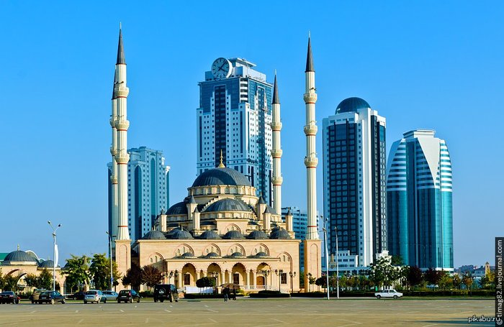
Я сын твой милая Чечня, И предков славная земля, Мне всех милее и родней, И с каждым днем любовь сильней.

Slide 9
Подведение итогов: - Что нового вы узнали сегодня? - Когда и где была принята Конституция РФ?

